Slide 1
Merge Scan

Slide 2
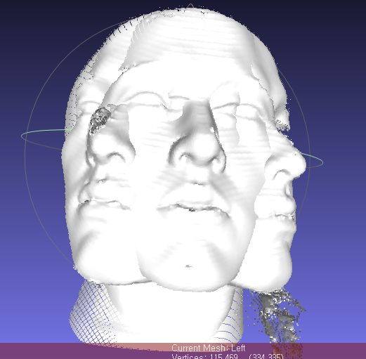
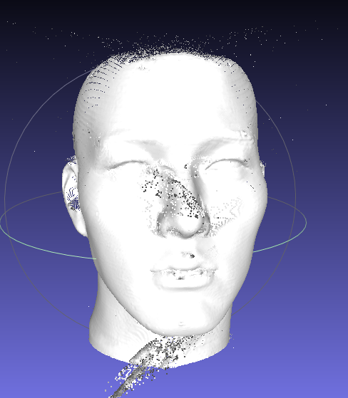
Point cloud registration

Slide 3
Point cloud registration
convert_geom2ply("temp\\Front"); // .dat and .nor (normal) geometry image into ply
convert_geom2ply("temp\\Left");
convert_geom2ply("temp\\Right");
cilantro::PointCloud3f dst("temp\\Front.ply");
cilantro::RigidTransform3f left_transform = registeration(std::string("temp\\Left"), dst);
cilantro::RigidTransform3f right_transform = registeration(std::string("temp\\Right"), dst);
transformation만 구하기
SCAN_MERGE.CPP

Slide 4
Noise reduction
std::vector<graphics::vec3> l_points, l_normals;
int w, h, step;
read_geom_image(std::string("temp\\Left"), l_points, l_normals, w, h, step);
noise_reduction( 0.95, l_points, l_normals);
std::vector<graphics::vec3> f_points, f_normals;
read_geom_image(std::string("temp\\Front"), f_points, f_normals, w, h, step);
noise_reduction(0.95, f_points, f_normals);
std::vector<graphics::vec3> r_points, r_normals;
read_geom_image(std::string("temp\\Right"), r_points, r_normals, w, h, step);
noise_reduction(0.95, r_points, r_normals);
포인트 클라우드의 노이즈를 약간 제거

Slide 5
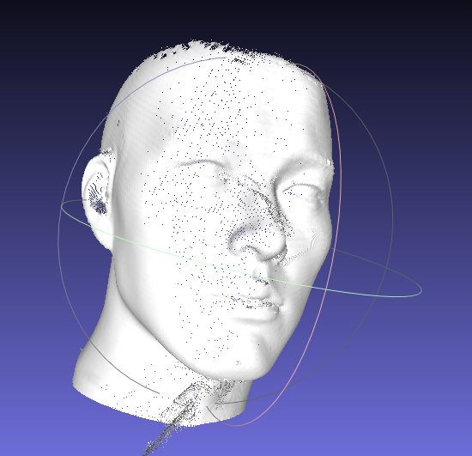
Point cloud merge
std::vector<graphics::vec3> reduced_points;
std::vector<graphics::vec3> reduced_normals;
merge_points(f_points, reduced_points);
merge_normals(f_normals, reduced_normals);
merge_points(left_transform, l_points, reduced_points);
merge_normals(left_transform, l_normals, reduced_normals);
merge_points(right_transform, r_points, reduced_points);
merge_normals(right_transform, r_normals, reduced_normals);
write_PLYfile("temp\\reduced.ply", reduced_points, reduced_normals, 1)

Slide 6
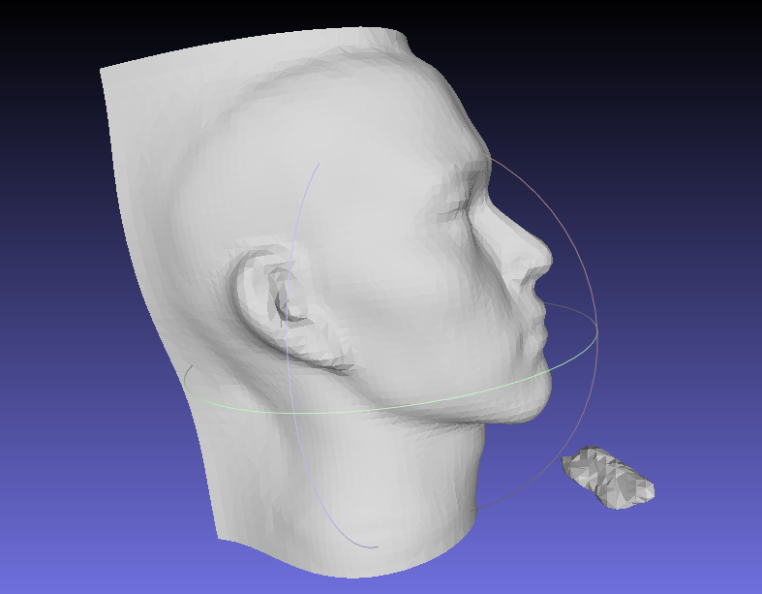
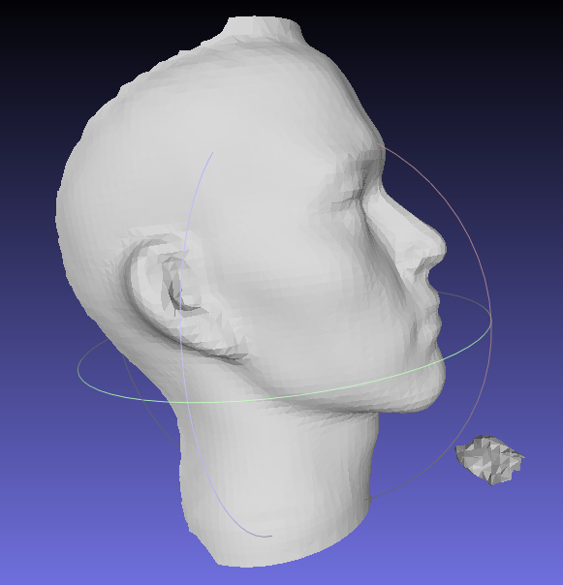
Poisson Mesh 생성: 외부모듈(실행형)
Trim

Slide 7
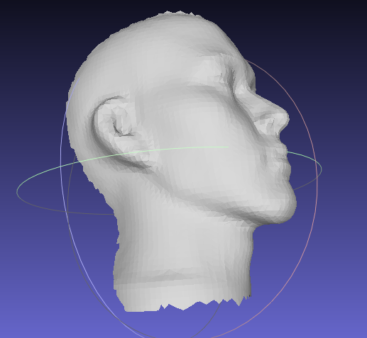
Boolean
cut
X
No hole!!!!

Slide 8
system("PoissonRecon.x64.exe --in temp\\reduced.ply --depth 6 --out temp\\scan_org.ply --density");
system("SurfaceTrimmer.x64.exe --in temp\\scan_org.ply --trim 7 --out temp\\out_mesh.ply");
model_kernel::DMesh mesh_org;
mesh_org.load(std::string("temp\\scan_org.ply"));
model_kernel::DMesh mesh_cut;
mesh_cut.load(std::string("temp\\out_mesh.ply"));
model_kernel::DEdges longest_boundary = mesh_cut.longest_boundary_loop();
std::set<model_kernel::DTriangle*> cut_edges = mesh_org.mark_boundary_with_external_edges(longest_boundary);
std::vector<model_kernel::DTriangle*> left_over = mesh_org.largest_triangles(cut_edges);
mesh_org.save_triangles_to_ply(left_over, std::string("temp\\parametrize_mesh.ply"));

Slide 9
Parametrize
Blender module 사용 (uv_edit.lib)

Slide 10
Triange ID로 uv space에 rendering
t1
카메라 정보(transformed camera)를 이용하여 uv space에서 각 rasterized point의 parametrized mesh에서 위치 그리고 각 camera의 geometry image의 point와 normal, image에서의 color 값을 가져올 수 있음.
t2

Slide 11
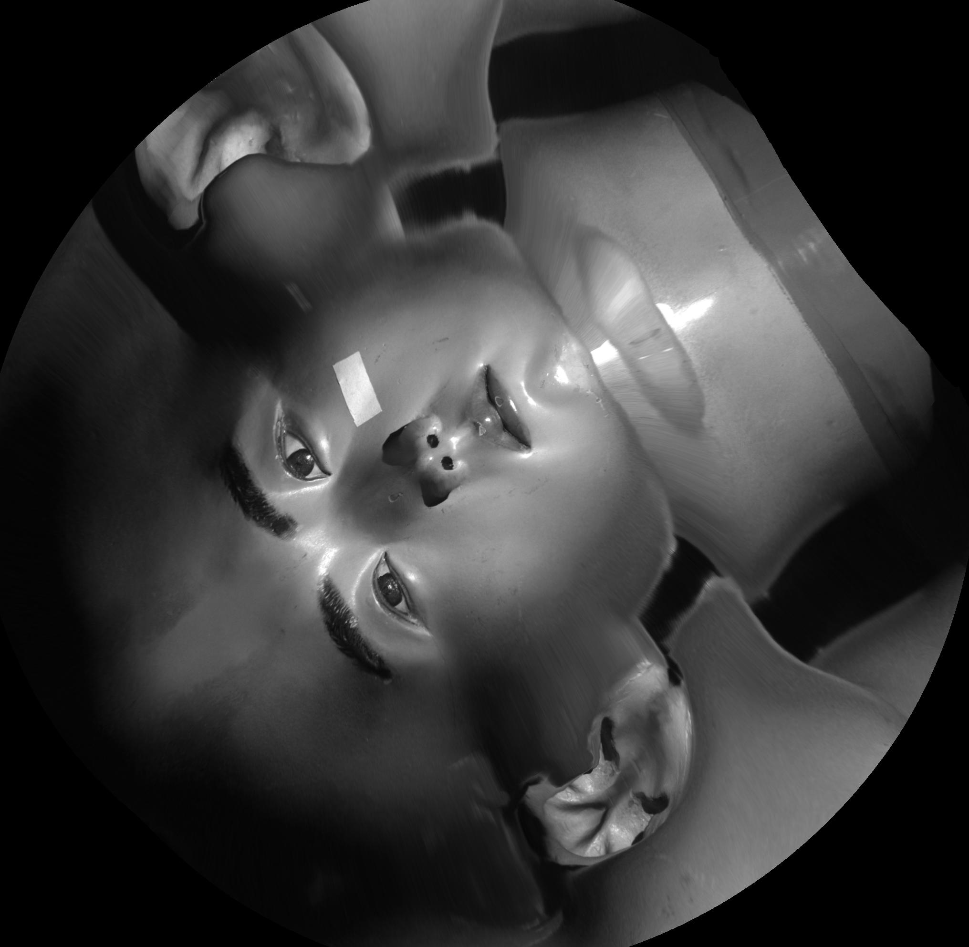
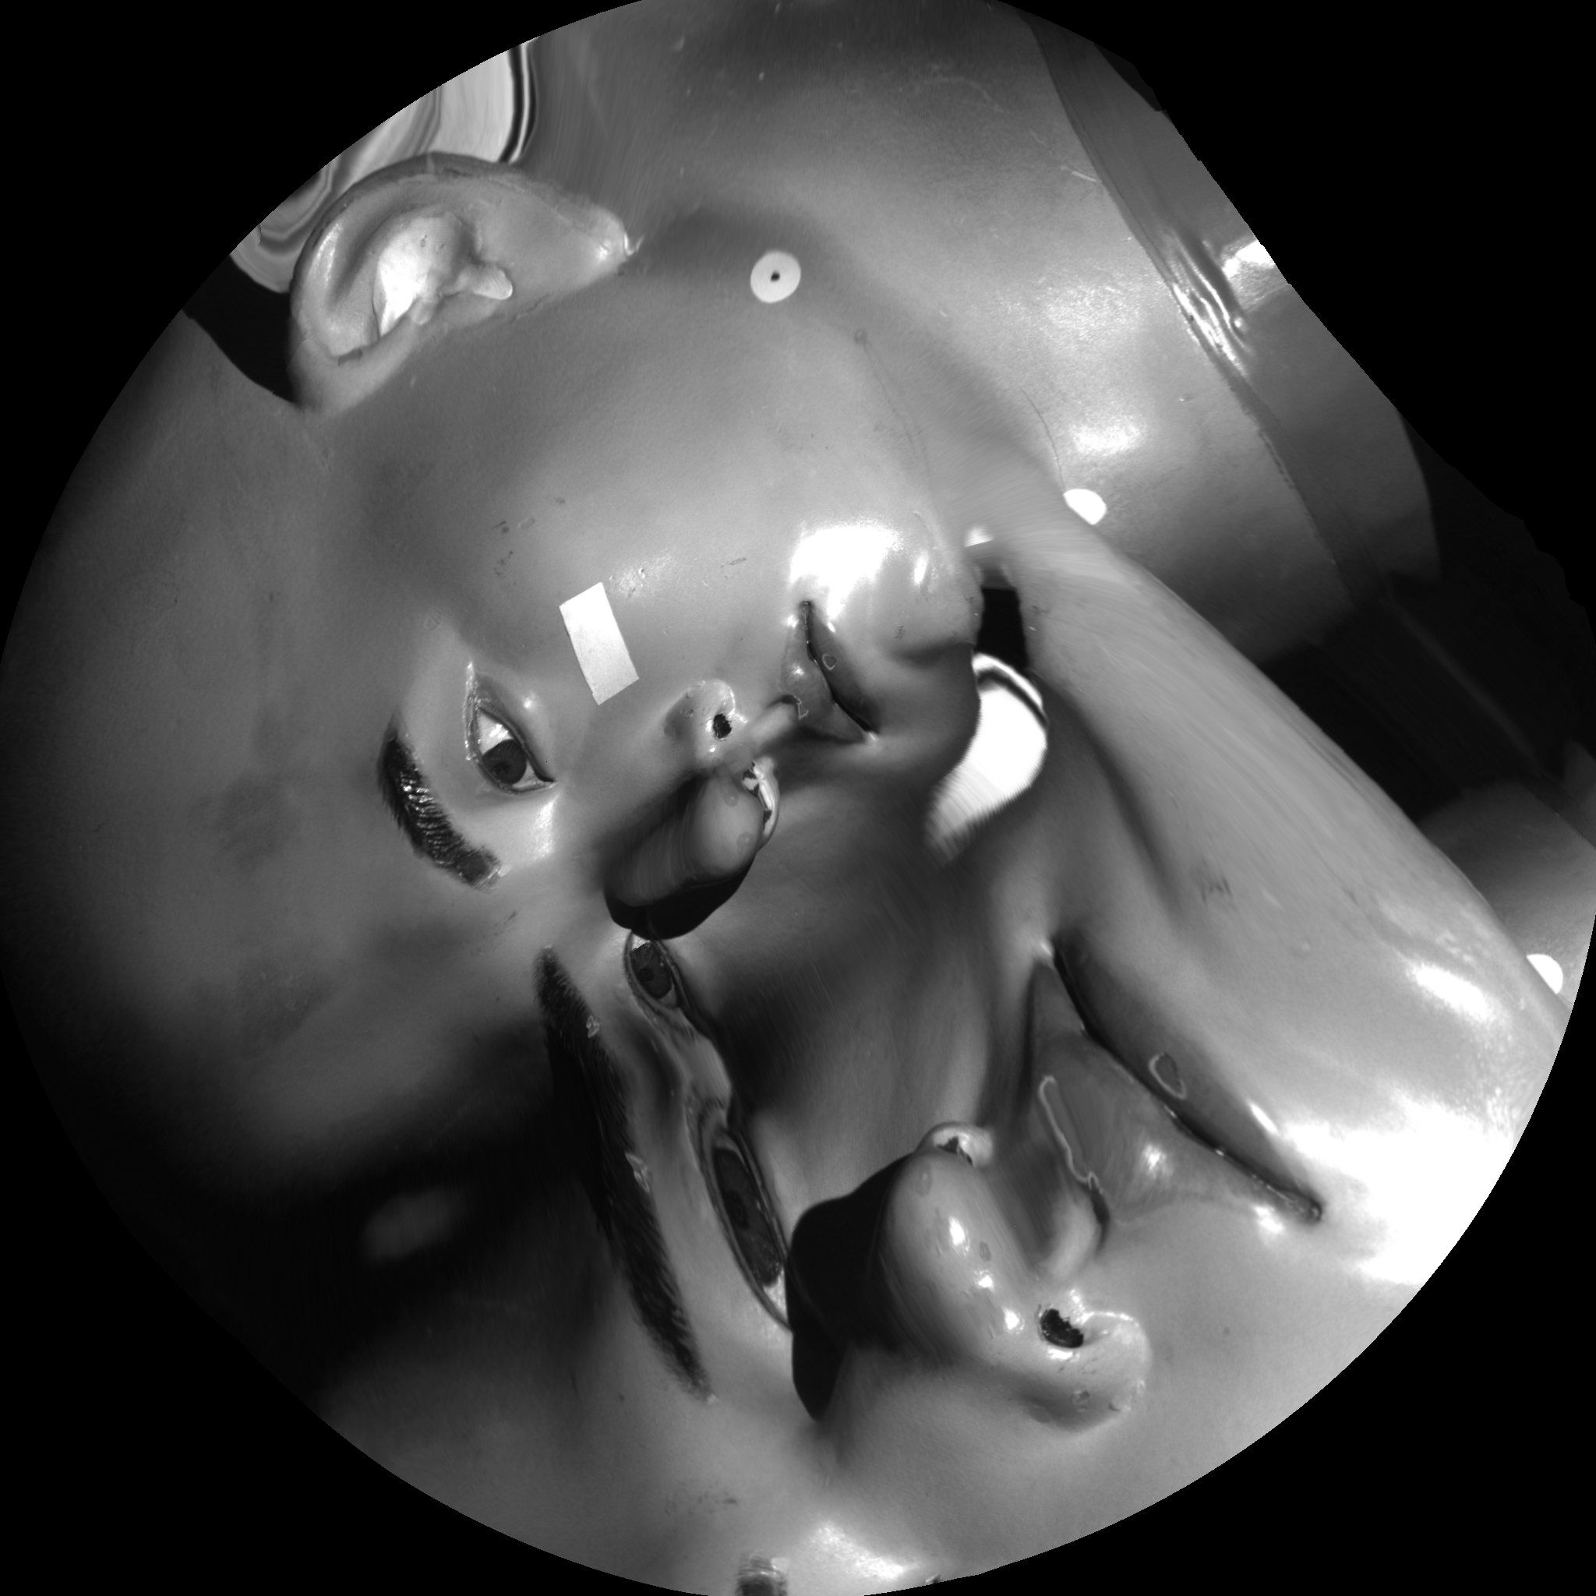
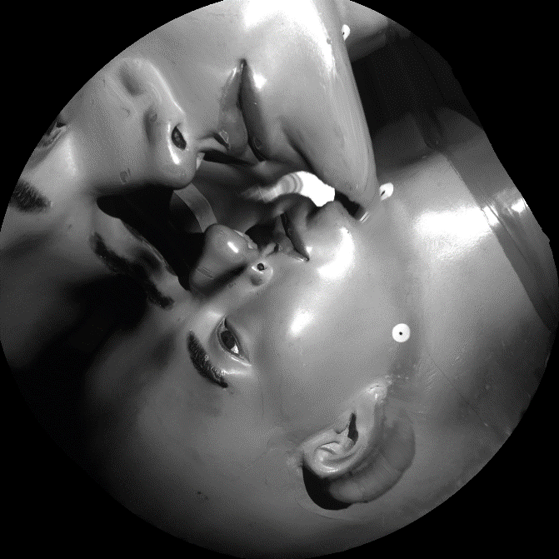
FRONT
LEFT
RIGHT
각 geom image에서 가져온 normal을 이용하여 weight map을 구할 수 있음.

Slide 12
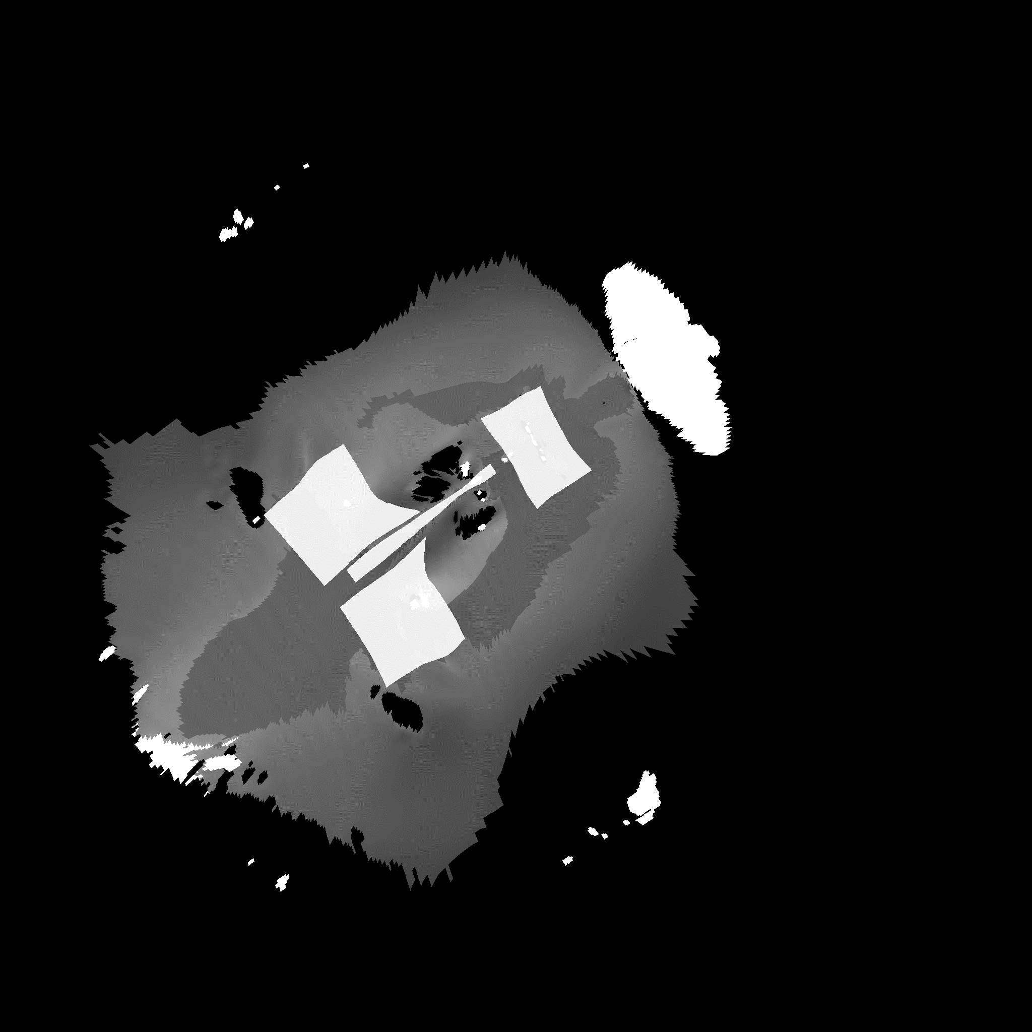
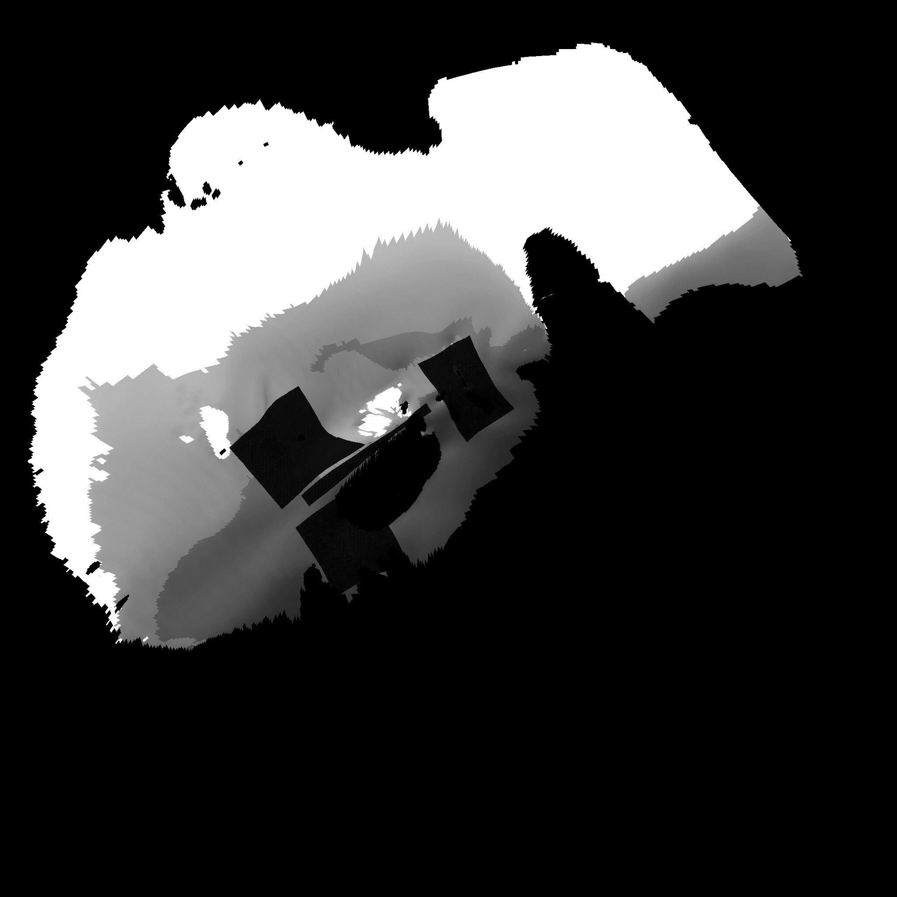
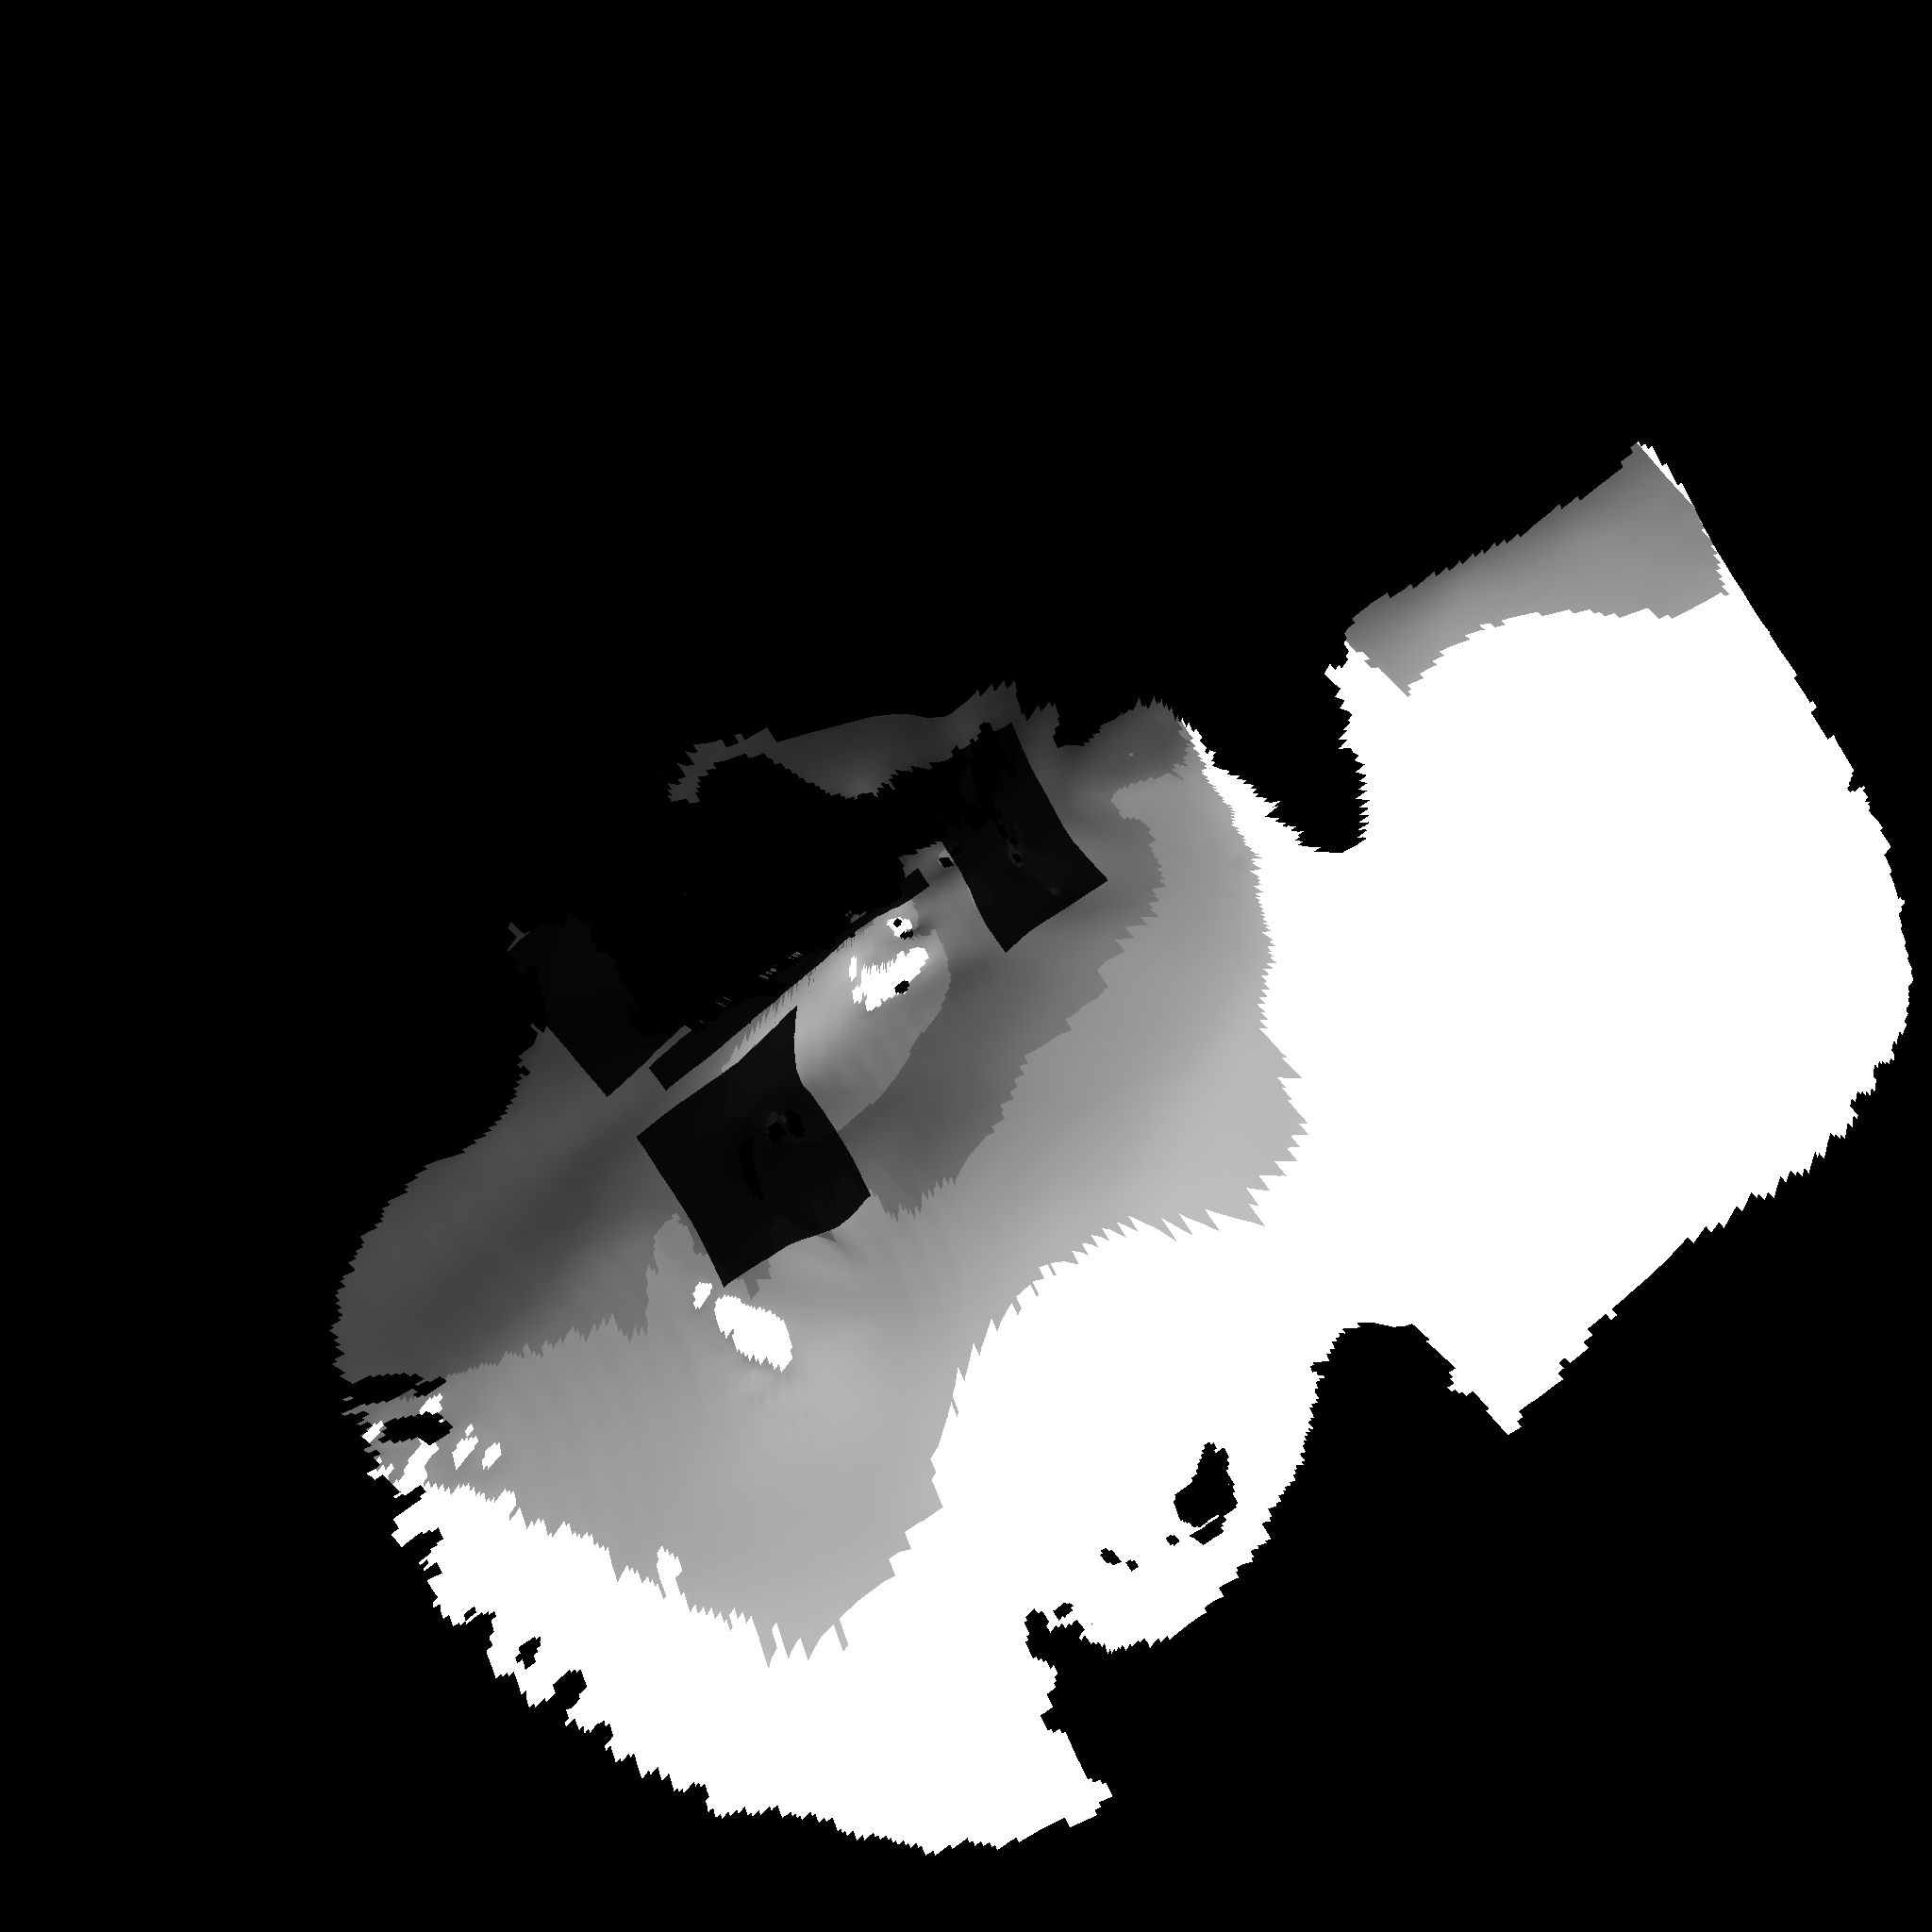
FRONT
LEFT
RIGHT

Slide 13
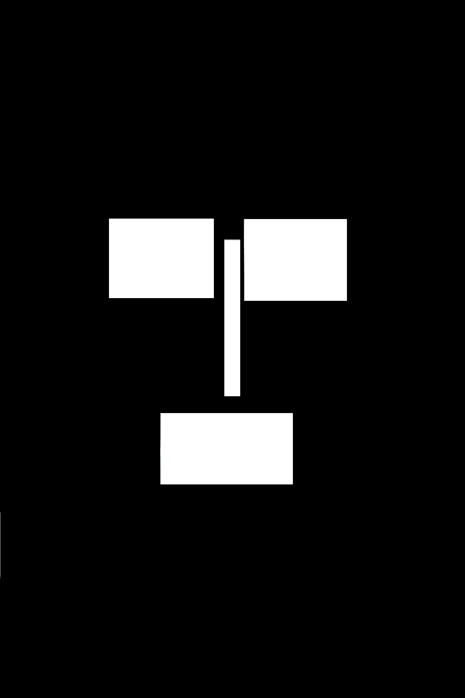
Pyramid Blending
각 uv map과 각 weight map을이용하여 간단히 블렌딩
front face의 눈코입에 대한 마스크를 따로 줄 수 있게 함
mesh_org.end_generate_texture("temp\\Front_weight.bmp");

Slide 14
Hole filling
uv map에 normal과 point를 filling하고 구멍을 찾으면 uv map에서 mesh로 mapping을 이용하여 자동 filling.

Slide 15
출력물 및 결론
모든 중간 결과가 ply나 bmp로 나와서 직관적으로 이해를 돕도록 하였음.
가급적 heuristics는 배제 하여, 유지보수를 쉽도록 하였음.
blended_texture.bmp
geom_img.ply
geom_img.dat (w(int)h(int)step(int)xyz(float)…)
geom_img.nor (w(int)h(int)step(int)xyz(float)…)

